Slide 1

7емь секретов управления лояльностью клиента на высококонкурентных рынках. На примере фармацевтического рынка.

Slide 2

Ресурсы медицинского представителя. Методы категоризации врачей. Создание планограмм.

Slide 3

Ресурсы медицинского представителя для развития лояльности врача
Цель данной презентации состоит в раскрытии того, как представитель может осознанно и планомерно управлять уровнем лояльности врача. Частично она решается через изучение механизма изменения лояльности.
Вторая половина ответа на поставленный вопрос заключается в сопоставлении уже представленной вам лестницы развития лояльности с имеющимися у медицинского представителя ресурсами по управлению лояльностью врача для выполнения поставленного перед ним плана продаж.
Этот вопрос правильно рассматривать в двух аспектах:
1) стратегическом (как выполнить план продаж на основе имеющейся базы данных врачей);
2) тактическом (как обеспечить развитие лояльности одного врача в рамках промоционного цикла).

Slide 4
Методика расчета целевой группы клиентов
Под целевой, или таргетной (от англ. target — цель), группой врачей следует понимать часть клиентской базы данных врачей, работа с которой (с определенной величиной охвата и кратностью посещения врачей) позволит сотруднику компании выполнить поставленный план продаж.
Важнейшим условием и ПЕРВЫМ ШАГОМ для расчета целевой группы клиентов является заранее проведенная правильная категоризация клиентской базы врачей. Главным параметром правильной категоризации клиентов в фармкомпаниях является оценка потенциала и лояльности врача.

Slide 5
Потенциал врача определяет степень его важности для компании.
Он измеряется количеством пациентов в месяц, посещающих врача для лечения определенной нозологии (например, Сахарного диабета или доброкачественной гиперплазии простаты). Потенциал врача, как правило, носит устойчивый характер, определяется специальностью врача, территориальными особенностями, профилем клиники и др.
Для измерения величины потенциала используются латинские буквы А, В, С.
Буквой А обозначается высокий потенциал врача, что предполагает большое количество пациентов определенной нозологии в месяц, посещающих врача. Эта цифра сильно варьируется в зависимости от нозологии и специальности врача и может составлять, например, в некоторых случаях от 200 и более пациентов в месяц.
Буква В обозначает средний потенциал врача (например, от 100 до 200 профильных пациентов в месяц), а буква С, соответственно, низкий потенциал (например, менее 100 профильных пациентов в месяц).

Slide 6
Лояльность врача отражает результаты работы фармкомпании по продвижению своих лекарственных препаратов. Этот показатель представляет собой реализуемую в назначении (выписываемых рецептах) степень информированности и доверия врачей лекарственным препаратам компании.
Лояльность врачей измеряется в проценте назначений нашего препарата от потенциала врача, и обозначается цифрами 1, 2, 3, каждая из которых обозначает определенный уровень лояльности врача продвигаемому препарату компании: 1 — низкий (например, менее 10%), 2 — средний (например, от 10 до 30%), 3 — высокий (например, более 30%). Конкретное значение каждого из уровней лояльности врача продвигаемому препарату также определяет отдел маркетинга.

Slide 7

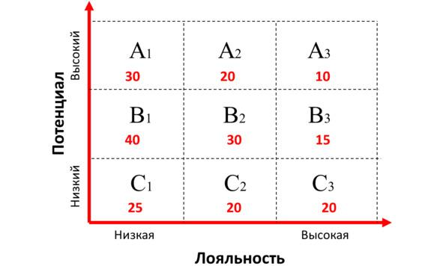
Таблица зависимости потенциала и лояльности для определения к категории

Slide 8
Для чего это нужно?
Соответственно своему потенциалу и уровню лояльности каждый врач определенной специальности, представляющей интерес для фармкомпании, вносится в личную клиентскую базу данных медицинского представителя и получает буквенно-цифровое значение — категорию, например: А1, В2 и т. д. Данный этап работы медицинского представителя с базой данных врачей, результат который отражает точное количество врачей в каждой категории, и является первым шагом к формированию целевой группы клиентов.

Slide 9
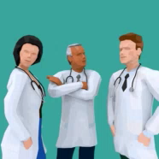
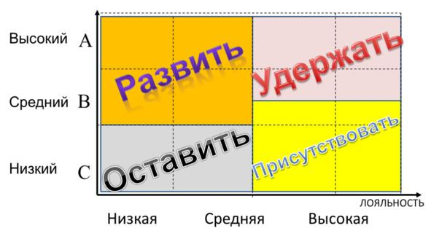
ШАГ 2 - ВЫБОР СТРАТЕГИИ РАБОТЫ МП
Этот этап, несомненно, связан как с общим анализом территории и выводом о бизнес-стратегии на территории (развитие, удержание присутствие, оставление/мониторинг), так и с осмыслением количества врачей в различных категориях, а также имеющихся у медицинского представителя временных ресурсов.

Slide 10

Важнейшим элементом работы на втором этапе является определение частоты посещений врачей для разных стратегий (РАЗВИТИЕ/УДЕРЖАНИЕ лояльности)
Этот выбор должен проводиться с учетом следующих соображений / условий бизнеса:
• длительности продвижения препарата на территории (общей узнаваемости его врачами);
• активности конкурентов нашего препарата;
• наличия или отсутствия у нашего препарата заметных конкурентных преимуществ;
• других факторов, как внешних, так и внутренних.

Slide 11

Ситуация №1 – Ввод на рынок.
а) длительность продвижения препарата на территории, как и общая узнаваемость его врачами — НИЗКАЯ;
б) активность конкурентов нашего препарата и общая узнаваемость их врачами — ВЫСОКАЯ;
в) наличие у нашего препарата заметных конкурентных преимуществ — ВЫСОКОЕ.
При этом очевидно, что несмотря на наличие у нашего препарата заметных отличительных преимуществ перед конкурентами, частота контактов наших медицинских представителей на первом этапе работы с врачами должна носить максимальный уровень — не ниже 2—3 раз в месяц (12—18 раз в полугодие).

Slide 12

Ситуация №2
• длительность продвижения препарата на территории (общая узнаваемость его врачами) — СРЕДНЯЯ;
• активность конкурентов нашего препарата (общая узнаваемость их врачами) — ВЫСОКАЯ;
• наличие у нашего препарата заметных конкурентных преимуществ — СРЕДНЕЕ.
В данной ситуации также логично предположить, что в силу незначительных преимуществ нашего препарата перед конкурентами и с учетом их высокой промоционной активности частота контактов медицинских представителей также должна быть высокой — не ниже 1,5—2 раз в месяц (9—12 раз в полугодие).

Slide 13

Другим важным подходом при определении кратности контактов медицинского представителя и врача для различных промоционных стратегий является наличие контраста в частоте индивидуальных визитов к врачу в разных стратегиях. При этом количество визитов в рамках стратегии РАЗВИТИЯ лояльности врача должно быть заметно выше, чем количество визитов в рамках стратегии УДЕРЖАНИЯ лояльности. Например, 1—1,5 визита в месяц для стратегии РАЗВИТИЯ лояльности в сравнении с 0,5—0,75 визита в месяц в рамках стратегии УДЕРЖАНИЯ лояльности.
Jonga tegdiya
shu tibbiy vakil!

Slide 14
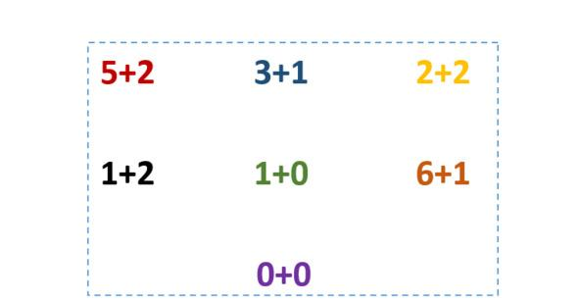

«ФОРМУЛА»
5+2 – Стратегия Развития лояльности (5 визитов и
2 круглых стола
6+1 – Стратегия Развития (6 визитов и 1 круглый стол)
3+1/2+2 – Стратегия Удержания лояльности
1+2/1+0 – Стратегия Присутствия
0+0 – Стратегия Отставания.

Slide 15

3-й ШАГ – «РЕСУРСНОСТЬ»
Определение «ресурсности» различных выбранных нами промоционных стратегий, для этого нам, прежде всего, следует рассчитать общее количество временных ресурсов медицинского представителя, на которое он может опираться в планировании своей работы.
норма визитов в день — количество визитов, которое МП должен совершить в каждый из рабочих дней. (от 8 до 12 врачей, от 6 до 10 аптек/дистр)
общее количество «полевых» дней — это дни, посвященные только работе с клиентами «в поле» в рамках различной промоционной активности (индивидуальные визиты, групповые презентации, круглые столыи т. д.). Как правило, число «полевых» дней должно составлять не менее 90% от общего количества рабочих дней в году.
• административные и офисные дни — дни, не посвященные напрямую работе с клиентами: совещания, тренинги, цикловые конференции и т. д. Их количество, как правило, не должно превышать 10% от общего количества рабочих дней в году.

Slide 16
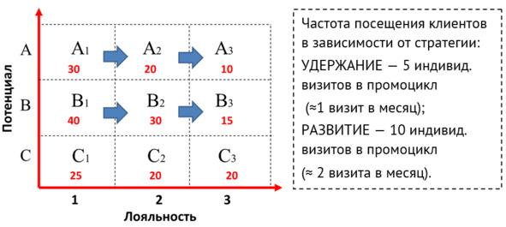
Расчет временного ресурса
22 (рабочих дня) * 0,9 (полевые дни) * 14 (8 врачей + 6 аптек) или 22 (12 врачей + 10 аптек) * 6 (месяцев промоционного цикла) = 1663,2 (минимум) или 2613,6 (максимум).
Таким образом МП сможет рассчитать свою норму визитов и сможет выбрать стратегию под каждую группу врачей которых он разделил по лояльности и по потенциалу.

Slide 17
1. Определить количество врачей разных категорий в базе данных.
2. Определить стратегии работы с разными категориями клиентов.
3. Рассчитать соответствие промоционных ресурсов общему количеству визитов за цикл для реализации выбранной стратегии.
Представим что, нам необходимо 10 врачей из группы А1(высокий потенциал и самая низкая лояльность)
Необходимо перевести в категорию А2(высокий потенциал и средняя лояльность) и удержать лояльность 5 врачей
из А3 (высокий потенциал и высокая лояльность). Так же из категории 20 врачей B1 (средний потенциал и низкая
лояльность), перевести в B2(средний потенциал и средняя лояльность)
Для этого надо воспользоваться формулой:
(40 врачей А1 * 5 визитов) + (20 врачей А3 * 3 визита) + (20 врачей B1 * 5 визитов) = 200 + 60 + 100 *6 месяцев промо.
цикл = 2160 визитов в течение 6 месяцев.
Норма визитов 12 врачей в день это 2160 врачей за 6 месяцев.
Аптеки так же можно разделить и просчитать аналогично методу указанному выше.
Если при подсчете у вас определяется количество меньше чем ваша норма визитов за какой либо промоционный цикл, то
следует разницу выделить для посещений новых врачей, потенциал и лояльность которых вы еще не определили.
Пример у вас при подсчете определилось 1700 визитов, из этого следует что 2160 – 1700 = 460 резерв для новых врачей.
Или это время мы можем использовать для организации круглых столов и прочих мероприятий.

Slide 18
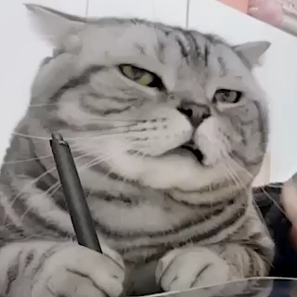
NB! Охват базы врачей
При идеальном варианте, вы должны охватывать 100% вашей врачебной базы, но так или иначе временные
ресурсы не всегда дают нам это, врачи не всегда бывают на местах, или у них слишком много пациентов и
приходится часами сидеть в ожидании своей очереди. Следовательно, показатель 70% охвата базы данных
считается нормой. На просчете формулы, если вы заметили, мы не взяли в учет категорию С.
Из данной таблицы можно взять пример для
расчета нормы, в таблице в общем 210 врачей,
из них категория С (65) врачей не были приняты
для применения каких либо стратегий.
(65 врачей С категории / 210 общего количества врачей) *100
= 30,95%
100% (210 врачей) – 30.95% (65 врачей С) = 69,04% врачей.
То есть, другими словами, мы должны будем выполнить поставленный план продаж, работая с ≈70% врачей
(но с наиболее привлекательным соотношением потенциала и лояльности!) в нашей общей базе данных.

Slide 19
Расчет целевой группы и прогноз продаж.
Категория врача | Потенциал врача пац/мес | 6 месячный показатель | Лояльность врача к препарату | Выписка ЛС за промо.цикл.
А3 | 300 | 1800 | 30% | 540
А2 | 300 | 1800 | 15% | 270
А1 | 300 | 1800 | 10% | 180
В3 | 200 | 1200 | 30% | 360
В2 | 200 | 1200 | 15% | 180
В1 | 200 | 1200 | 5% | 60
 |  |  | Итог: | 1590

Slide 20
Пример расчета выписки при правильном подборе стратегии.
Категория врача | Количество врачей в базе | Стратегия работы | Количество новых врачей в ЦГ. | Выписка упаковок.
А3 | 10 +6(из А2) | Удержание | 16 | 8640
А2 | 20 - 6 + 15(из А1) | Развитие | 29 | 7830
А1 | 30-15 | Развитие | 15 | 2700
В3 | 15+9 (из В2) | Удержание | 24 | 8640
В2 | 30-9+20 (из В1) | Развитие | 41 | 7380
В1 | 40-20 | Развитие | 20 | 1200
 |  |  |  | 36 390,00

Slide 21
Стоит помнить, что свои активности нужно строить так, чтобы врачи переходили на запланированный (более высокий) уровень лояльности не в конце промоционного цикла, а к его середине, чтобы они успели реализовать свой новый уровень лояльности — увеличить выписку препарата компании. В зависимости от амбициозности плана зависит какой % лояльности требуется вам, для перевода того или иного врача на более высокий уровень. Если % перевода врачей из одной категории на более высокий составляет более 70%, то данная модель невозможна и труднодостижима, для этого необходимы будут применятся другие методы (увеличение числа сотрудников на территории, уменьшение плана, включение кате-гории С в план перевода, расширение территории, ).

Slide 22

Планограмма роста лояльности.
Теперь, когда мы представляем себе реальный механизм роста лояльности врача и точно знаем имеющиеся в нашем распоряжении ресурсы, мы можем сопоставить их между собой, использовав такой инструмент, как ПЛАНОГРАММА РОСТА ЛОЯЛЬНОСТИ ВРАЧА. Под этим термином мы понимаем графическую схему, отражающую процесс и результаты изменения лояльности врача с учетом имеющихся для этого промоционных ресурсов (индивидуальных визитов и групповых промоционных мероприятий).
МЕД. ПРЕДСТАВИТЕЛЬ
ПО
ТЕН
ЦИ
АЛ
ЛО
ЯЛЬ
НО
СТЬ

Slide 23
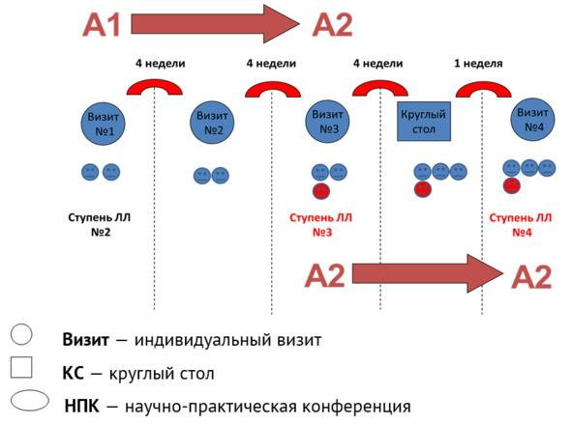
ПЛАНОГРАММА
• Нынешнее место врача на ступенях лестницы лояльности нашему препарату;
• Ожидаемое нами место врача на ступенях лестницы лояльности в результате реализации формулы 4 +1;
• Привязка основных промоционных мероприятий на схеме к динамике роста лояльности (переход от этапа к этапу на лестнице развития лояльности);
• Обоснование правильной (логической) последовательности и взаимосвязи индивидуальных визитов и групповых промоционных мероприятий (круглых столов, научных конференций и т. д.);
• Определение оптимальных временных интервалов между различными формами промоционной активности с учетом особенностей формирования/развития лояльности врача в ходе его работы с нашим препаратом;
• Учет возможных рисков в динамике развития лояльности врача с учетом его индивидуальных особенностей (в нашем случае врач — представитель раннего большинства).

Slide 24
ПЛАНОГРАММА
Прежде всего, еще раз зафиксируем для себя, что наш врач перед реализацией планограммы находится на ступени лестницы лояльности №1 (получил первый положительный результат на контрольной группе пациентов).
Наша цель по итогам четырех индивидуальных визитов и одного участия врача в круглом столе состоит в переводе врача как минимум на ступень №3 (предпочитает наш препарат в одной группе пациентов ☹☹☹) и как максимум на ступень №4 (предпочитает наш препарат в одной группе пациентов и пробует его в другой группе пациентов☹☹☹☹).

Slide 25

Визит №1
Поскольку к данному визиту врач уже получил положительный опыт работы с нашем препаратом на контрольной группе пациентов, задачей медицинского представителя является выяснение степени удовлетворенности врача от полученных результатов, изучение скрытых и явных возражений и, при их отсутствии, получение договоренности о более широком назначении нашего препарата в этой же группе пациентов (переход на ступень №2 — ИЗУЧЕНИЕ препарата).
Между визитом №1 и №2 должно пройти время около месяца, чтобы дать врачу возможность понаблюдать за результатами лечения в первой группе пациентов.

Slide 26

Визит №2
В ходе данного визита медицинский представитель должен внимательно проанализировать наблюдения врача за результатами лечения достаточно большой группы пациентов (не менее 10—15 человек), снять возможные вопросы и сомнения врача и зафиксировать растущее доверие и уверенность врача в получаемом результате. Это является важным условием перехода врача на ступень №3 лестницы лояльности — ПРЕДПОЧТЕНИЕ нашему препарату в первой пациентской группе. Как мы видим, при условии отсутствия серьезной озабоченности врача результатами проведенного лечения и его принадлежности к группе врачей «раннего большинства» уже после двух визитов в нашей планограмме можно ожидать перехода врача на первую ступень лестницы лояльности, связанную с изменением уровня приверженности нашему препарату, — с А1 на А2.
Между визитами №2 и №3 (интервал — до одного месяца) мы вправе ожидать большого объема назначений в первой группе пациентов и закрепления в сознании врача высокого доверия нашему препарату.

Slide 27
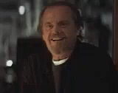
Визит №3
Целью данного визита является проверка приверженности врача нашему препарату в первой группе пациентов (общие результаты, наличие сомнений и вопросов и их разрешение), а также фокусирование внимания врача на возможных проблемах и сложностях во второй группе пациентов и преимуществах их решения при помощи нашего препарата. Итогом визита должна стать договоренность о создании врачом контрольной группы пациентов (3—5 человек) для получения первого личного опыта решения указанных проблем на основе нашего лекарственного средства. Принимая во внимание важность данной ступени лояльности врача препарату (новая пациентская группа), целесообразно привлечь для решения этой задачи дополнительные внешние ресурсы в виде КОЛа или другого эксперта, имеющего большой опыт работы с нашим препаратом в нескольких группах пациентов, который может поделиться результатами своей работы с нашим врачом на круглом столе. Поэтому в завершение третьего визита мы можем пригласить врача на круглый стол, чтобы он имел возможность сопоставить свой личный опыт (по первой группе пациентов) и свои первые наблюдения за контрольной группой пациентов второй группы с мнением экспертов.
Круглый стол рекомендуется проводить также через 3—4 недели, чтобы у врача была возможность принять пациентов после первых назначений нашего препарата в новой пациентской группе.
Круглый стол должен подтвердить и закрепить личное мнение врача, добавить ему уверенности в правильности назначения нашего препарата для одной-двух пациентских групп и убедить в соответствии личного опыта рекомендациям экспертов.
Между круглым столом и очередным визитом не следует выпускать врача из внимания медицинского представителя более чем на две недели, чтобы полученные им рекомендации и эмоциональные впечатления не потерялись в потоке пациентов и каждодневной суете.

Slide 28

Визит №4
Визит №4 важен для медицинского представителя тем, что он должен окончательно зафиксировать в общении с врачом его приверженность назначению нашего препарата в первой пациентской группе и готовность активно назначать его во второй группе пациентов.
Таким образом, планограмма роста лояльности врача помогла нам проследить его развитие по лестнице лояльности нашему препарату, обеспечив при этом максимальную динамику этого роста с учетом принадлежности врача к «раннему большинству», логическую связку между пациентскими группами и формами промоционной работы. При помощи данной планограммы представитель может обосновать себе и своему менеджеру возможность роста лояльности врача, его переход в новую категорию (А2) за первую половину промоционного цикла, чтобы за оставшееся до его окончания время обеспечить максимальное генерирование рекомендаций данного врача в интересах выполнения поставленного амбициозного плана продаж.
Несомненно, данная планограмма не может отражать процесс развития другого врача, которой является представителем «позднего большинства», а тем более «врача-консерватора». Но методика, заложенная в планограмму развития лояльности врача, позволит составить другой, более осторожный вариант работы с таким врачом. Такой вариант мы приводим на рисунке далее без дополнительных комментариев, заменив их обозначением уже знакомых вам символов, которые позволят без труда понять суть каждой из промоционных активностей в работе с таким типом врачей.

Slide 29
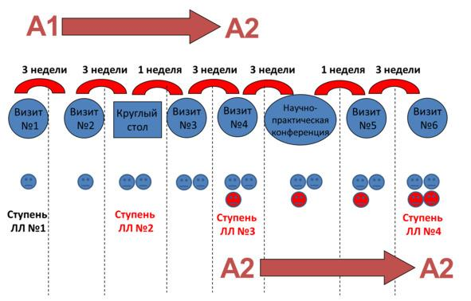
Осторожная планограмма или планограмма консерватора-врача
Фактически различие между двумя вариантами планограммы для разных типов врачей состоит лишь в количестве ресурсов (промоционных активностей) и времени, затраченном на перевод врача из категории А1 в А2. При этом переход «врача-консерватора» на желаемый для компании уровень лояльности состоится на более позднем этапе промоционного цикла, но цель заметно увеличить выписку врачом нашего препарата при этом все равно может быть выполнена.

Slide 30

Важным выводом из анализа планограммы становится выделение в ней «смысловых центров влияния» на врача, состоящих из: а) одного-двух индивидуальных визитов (для актуализации медицинской проблемы для врача); б) группового промоционного мероприятия для подключения к оказанию влияния независимого медицинского эксперта; в) контрольного индивидуального визита для фиксирования перехода врача на новый этап лояльности или снятия возражений, мешающих такому переходу.
Умение №2 получено!
Умение разрабатывать планограмму лояльности врача

Slide 31

Итоги:
Результаты нашего анализа позволяют сформулировать следующие выводы для эффективной работы медицинского представителя по развитию лояльности врача: лояльность врача приобретает управляемый характер, когда медицинский представитель привязывает свои промоционные ресурсы (активности) к ступеням лестницы лояльности врача. При этом рост лояльности врача — не только завоевание/захват новых групп пациентов в практике врача, но и управляемое удержание ранее завоеванных сегментов.

Slide 32
Дополнения. Цитаты.
Позиционирование препарата врачу без учета его конкурентов — бессмысленная трата промоционных ресурсов.
Медицинская проблема для врача — основа замысла позиционирования препарата.
Самое бесполезное дело, которым только можно заняться в современном маркетинге — пытаться изменить человеческое мышление. Для переубеждения требуется более глубокая мотивация клиента, которая может быть построена на представлении ему существующей проблемы, связанной с предпочитаемым им продуктом.

Slide 33
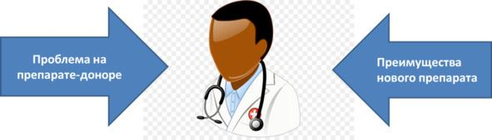
Основа воздействия на мышление врача
Для убеждения врача, как любого другого клиента, необходимы два слагаемых: проблема на старом продукте + преимущества нового продукта.

Slide 34
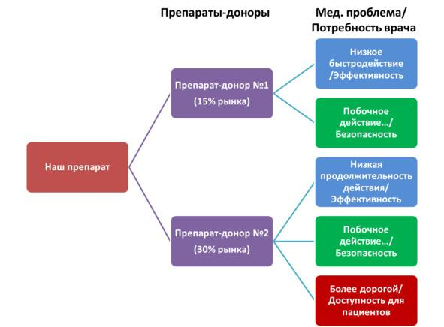
Создание «проблемы» для врача — это только первый шаг к его убеждению в необходимости изменений в схемах лечения пациентов

Slide 35
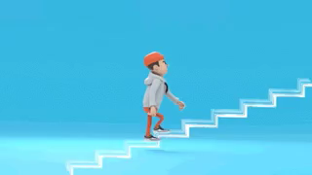
Шаги к захвату внимания/лояльности врача.
Выбрать препараты доноры с большим количеством доли рынка
Связать возможные или имеющиеся проблемы с их использованием
Обозначить для врача фокусную группу пациентов
Захватывать новые фокус группы и доли уязвимых конкурентов-доноров
Развивать и удерживать лояльность врачей с высоким потенциалом.

Slide 36
«Демотивация» доноров на примере Сатарекса
Нельзя применять при болезни почек
Гемодиализные
Ситаглиптин(Донор1)
Инфекции верхних дыхательных путей, боли в суставах
Туберкулез, бронхиты
Можно применять при болезнях почек и печени
Риск панкреатита
Итак страдающий орган, куда еще панкреатит?
Дешевле конкурентов
Наш препарат (Гозоглиптин)
Гепатотоксичность
Гепатиты, циррозы
Профиль безопастности от гипогликемии в 4 раза выше чем у конкурентов
Вилдаглиптин (Донор2)
Возможны кожные реакции, головная боль
?
Высокая стоимость
Пенсионеры и малоимущие

Slide 37

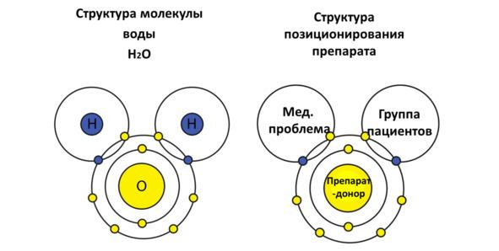
Связка:
• медицинской проблемы для врача,
• препарата-донора,
• пациентской группы
является отражением стратегической концепции продвижения препарата, вытекающей из его преимуществ, ситуации на фармрынке и конкурентного окружения. Три элемента данной концепции образуют как бы три стороны треугольника, выступающего прочным основанием фундамента всей стратегии позиционирования препарата.

Slide 38
Выводы из дополнений:
Каждый ваш новый визит к врачу/в аптеку или к дистрибьютору является показательным боем перед поединком. Вы должны быть хорошо экипированы знаниями и нацелены на успех. Любой препарат из вашего портфеля имеет преимущества в том или ином виде. Поэтому очень важно, чтобы ваша связка с продукт-менеджером по выявлению конкурентов, так же составление SWOT и ФАБ должны быть сделаны совместными усилиями. Информация с «полей» передается продукт-менеджеру, который в свою очередь обязан вам предоставить преимущества и слабые стороны конкурентных донор препаратов.

Slide 39
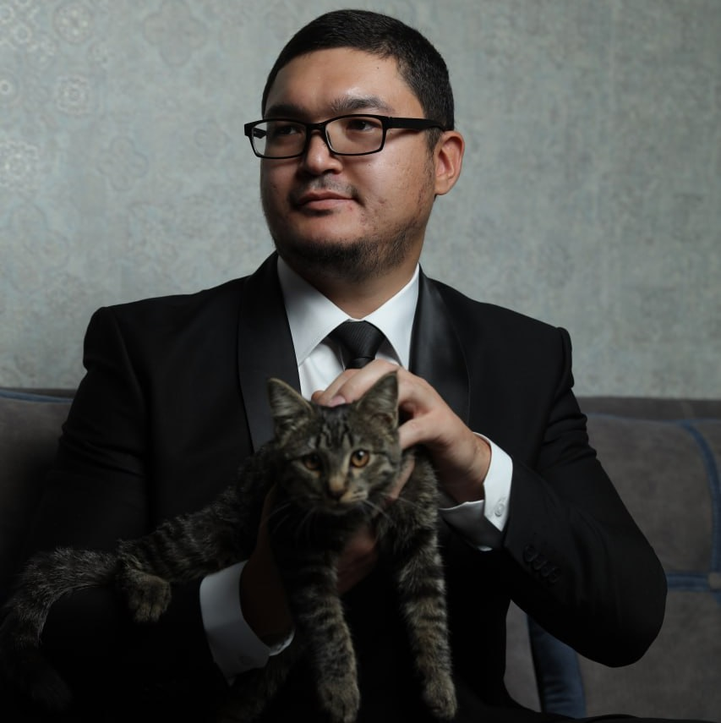

Спасибо за внимание!
Презентация составлена и озвучена продакт-менеджером компании АО «Фармасинтез» Узбекистан, Таджиевым Диёрбеком Акмаловичем. Распространение данного материала без разрешения правообладателя является нарушением авторских прав.
3 курс серии презентаций.

